Slide 1
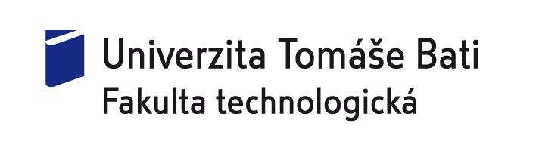
Potenciál nevyužitých vedlejších živočišných produktů tukové povahy ze zvěřiny
Tereza Novotná, Pavel Mokrejš, Jana Pavlačková, Robert Gál
Univerzita Tomáše Bati ve Zlíně, Fakulta technologická, Vavrečkova 5669, 760 01 Zlín

Slide 2
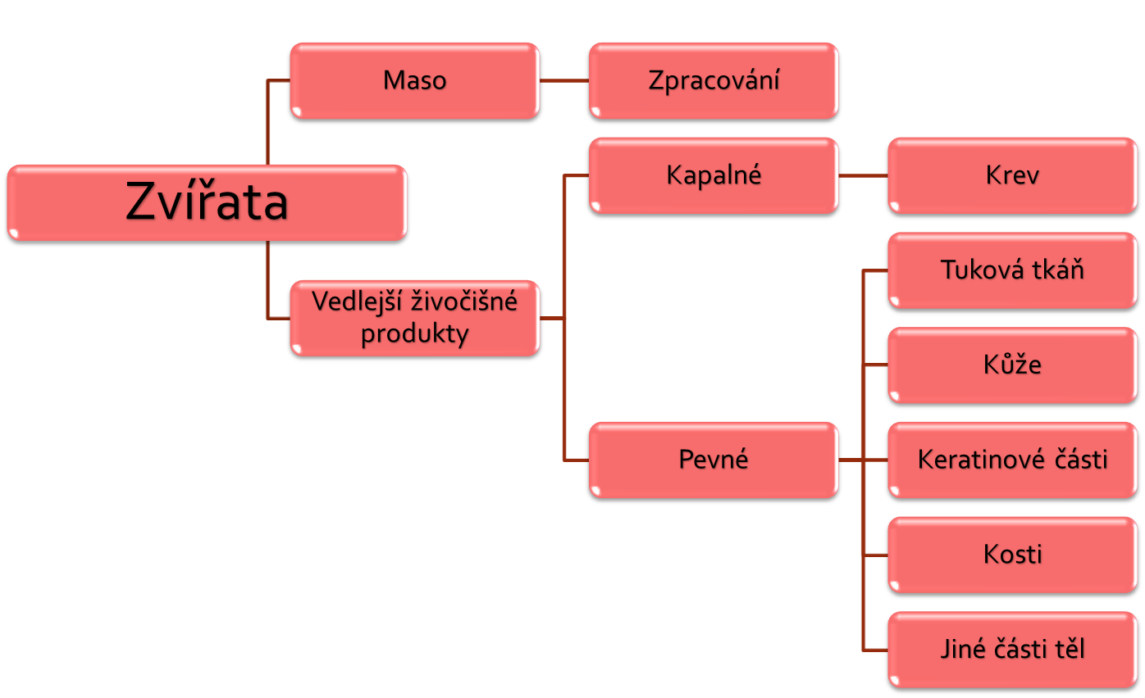
Jatečné opracování

Slide 3
Cíle práce
Motivace
Zpracování nevyužitých živočišných tuků
Charakterizovat tuky získané z různých druhů zvěřiny
Navrhnout technologický postup vedoucí k získání čistého tuku
Navrhnout možnosti využití a dalšího zpracování čistých tuků a tkáně po vytavení

Slide 4
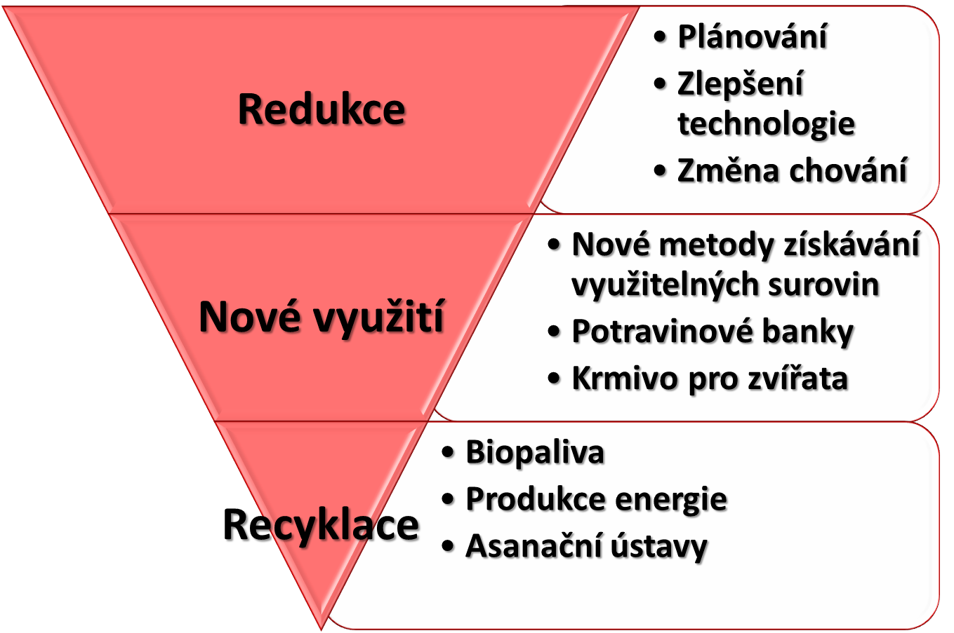
Možnosti snížení vedlejších produktů potravinářského řetězce

Slide 5
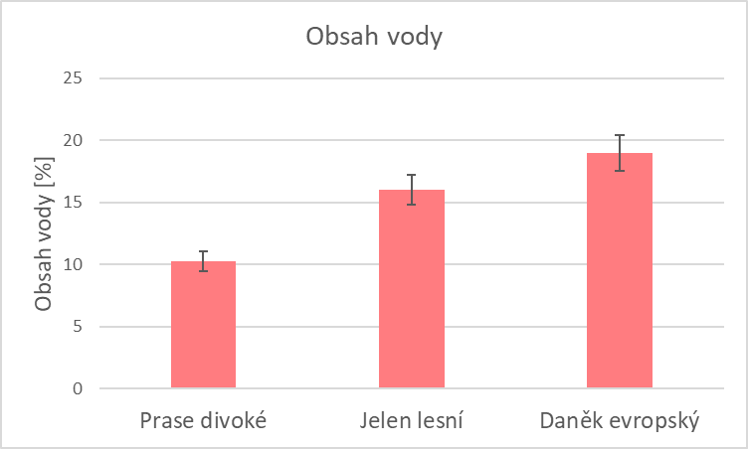
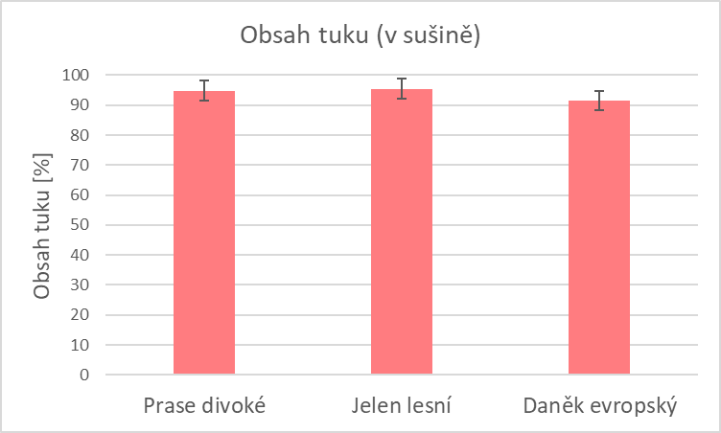
Složení tukové tkáně

Slide 6
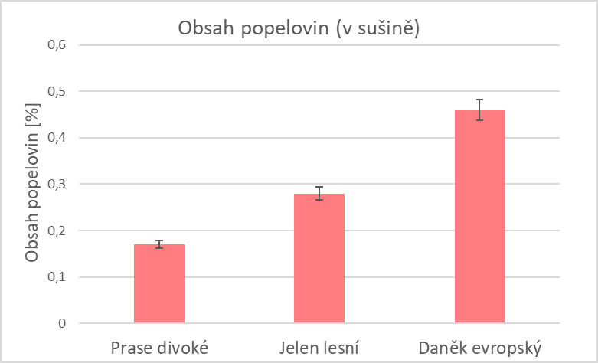
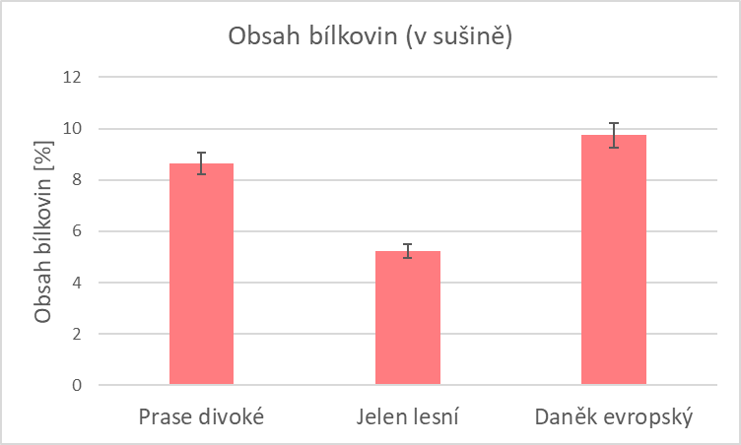
Složení tukové tkáně II

Slide 7
Opracování tukové tkáně
Surovina
Čištění
Odstranění větších kusů tkání – maso, šlachy…
Homogenizace
Pomocí mlýnku na maso
Tavení
Dančí a jelení lůj – suchá metoda tavení (70±5°C, 2 h)
Sádlo z divočáka – kombinace mokré (1,5 h) a suché metody tavení (150°C, 1 h)
Filtrace
4 vrstvy filtrační tkaniny
Čistý tuk
Tuhý zbytek po vytavení

Slide 8
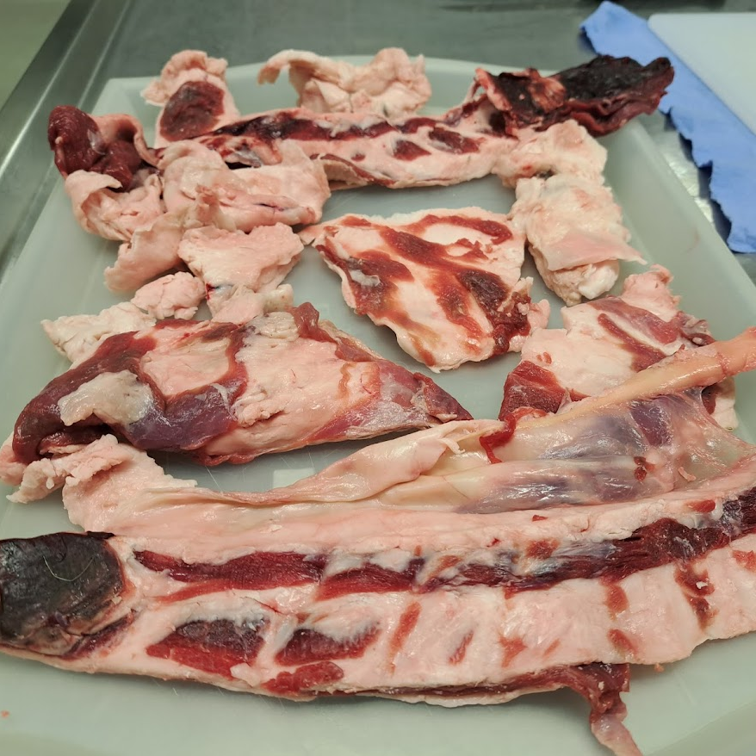
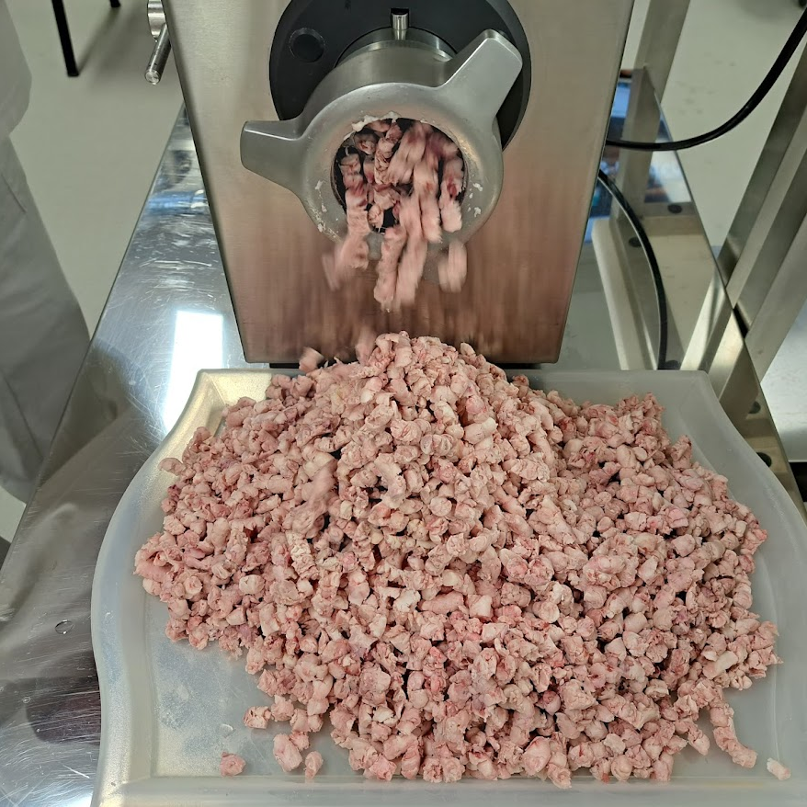
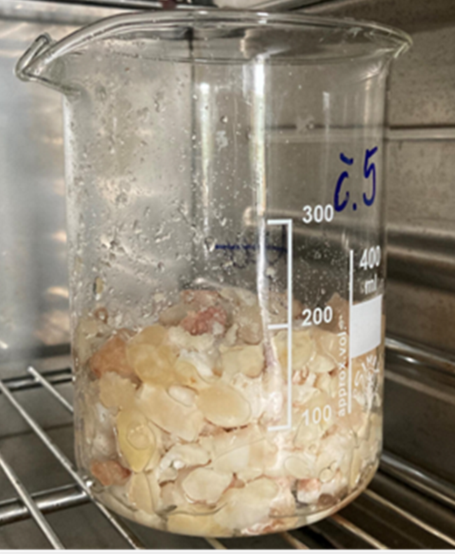
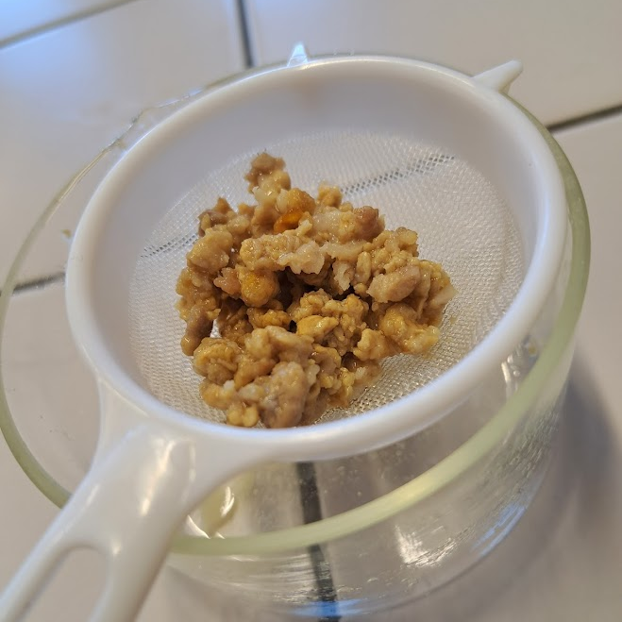
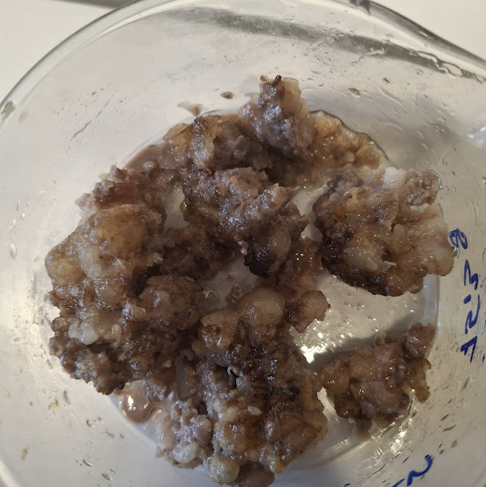
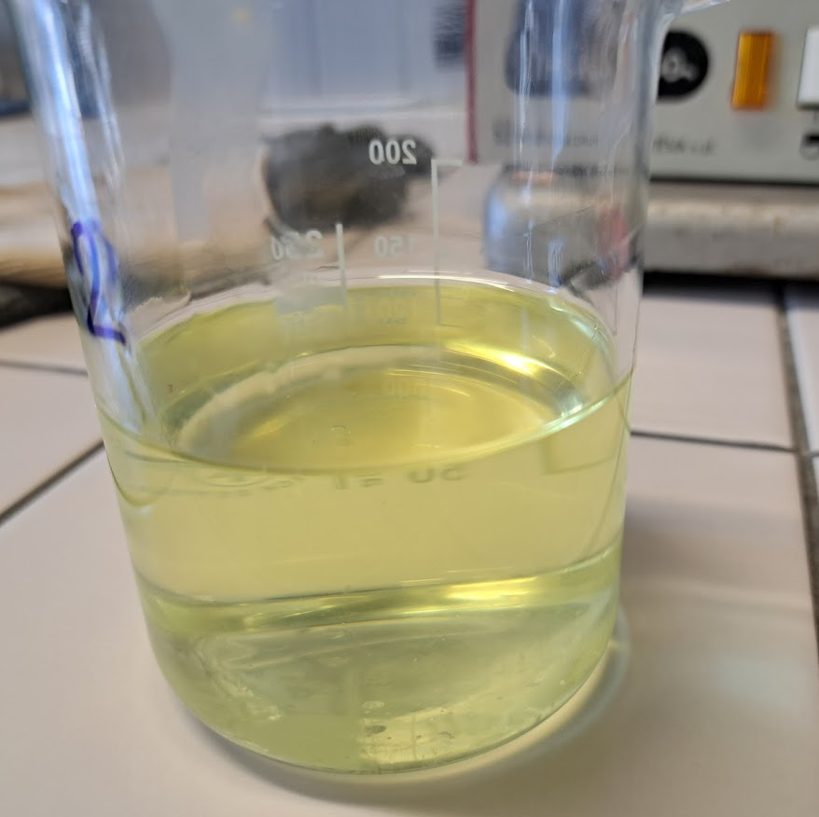
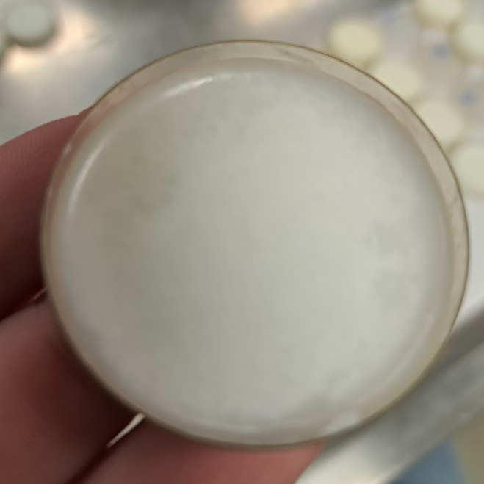
Opracování loje (jelen, daněk)

Slide 9
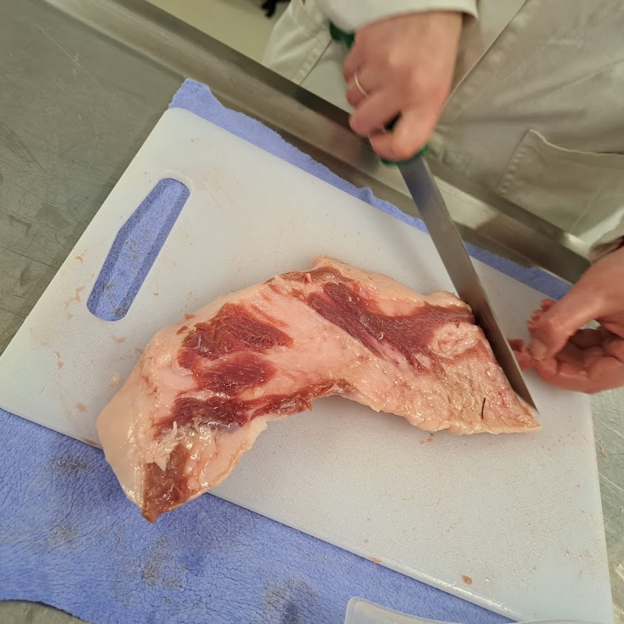
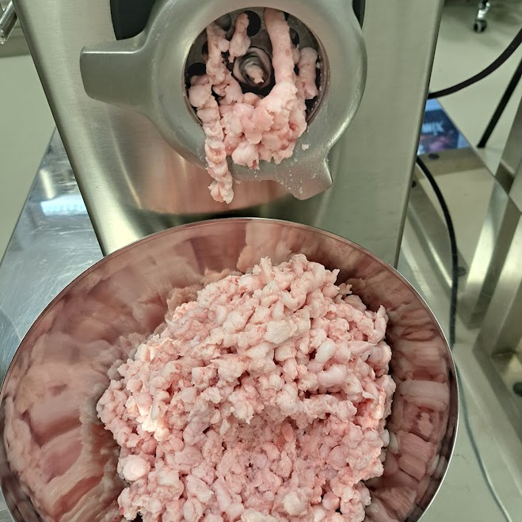
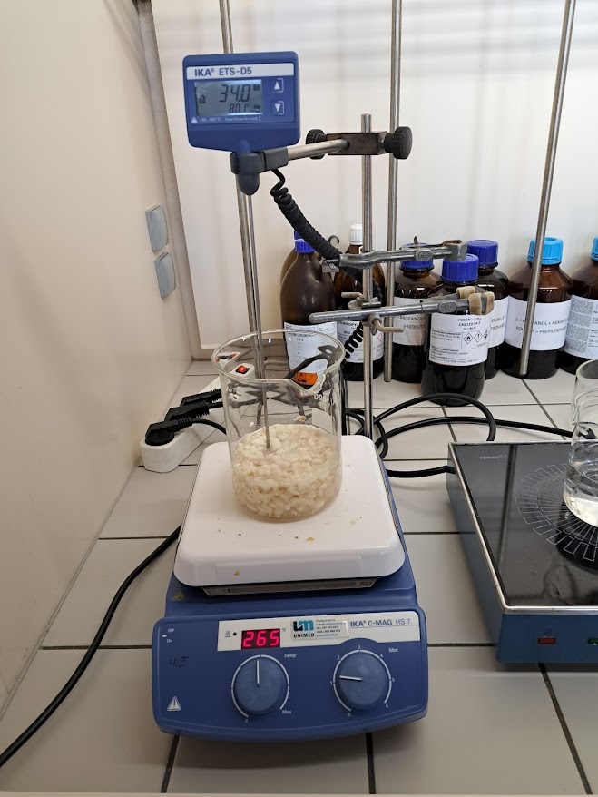
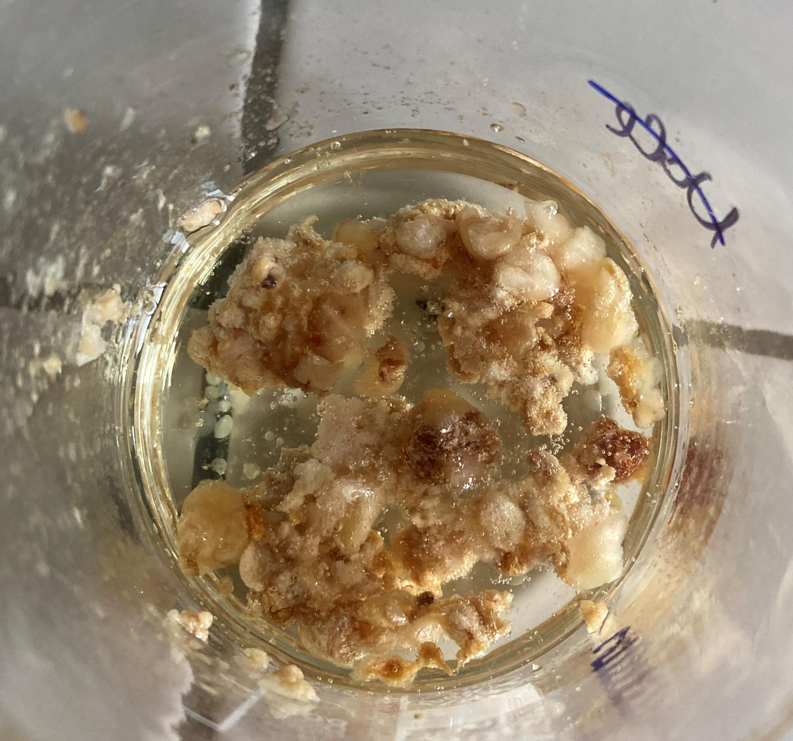
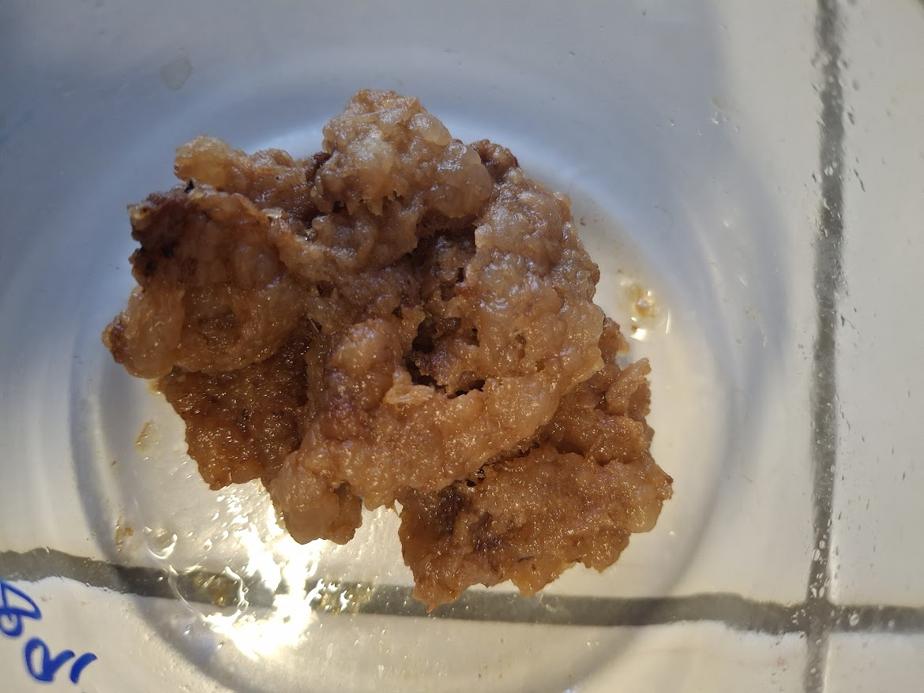
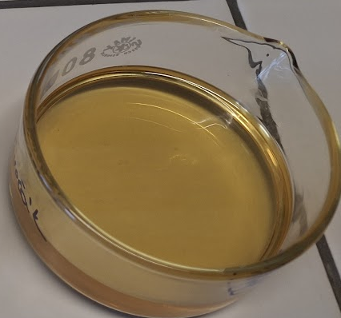
Opracování sádla (prase divoké)

Slide 10
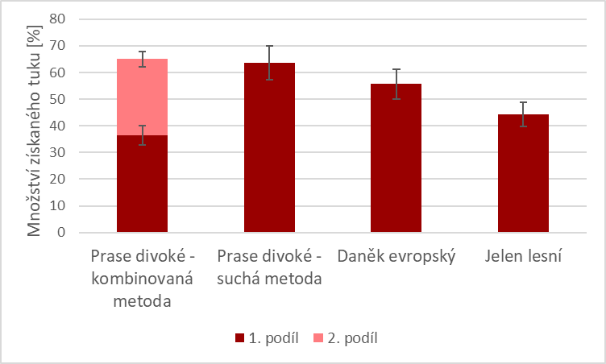
Množství získaného tuku

Slide 11
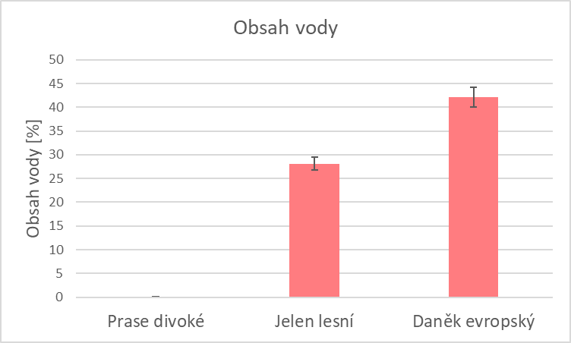
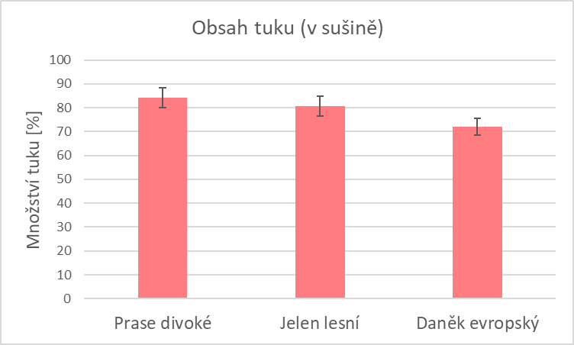
Složení tuhého zbytku po vytavení

Slide 12
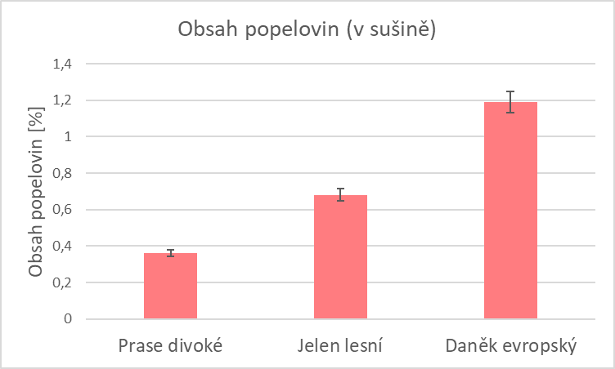
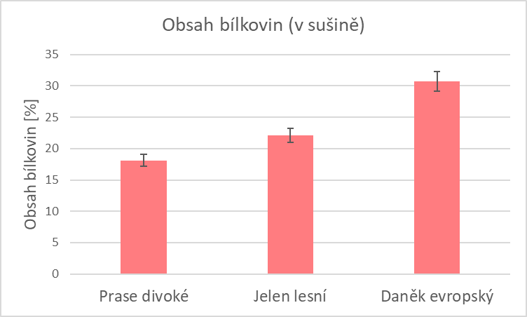
Složení tuhého zbytku po vytavení II

Slide 13
Optimální podmínky tavení
Jelení lůj
Suchá metoda tavení
      Teplota: 70–80°C
    Čas: 2–2,5 hod
Dančí lůj
Suchá metoda tavení
                Teplota: 70–80°C
      Čas: 2–2,5 hod
Sádlo z divokého prasete
Suchá metoda tavení
          Teplota: 140–150°C
    Čas: 2–2,5 hod
Sádlo z divokého prasete
Mokrá metoda tavení
Čas: 1–1,5 hod
Suchá metoda tavení
      Teplota: 140–150°C
    Čas: 1 hod

Slide 14
Návrhy využití jednotlivých druhů surovin
Přečištěný tuk
Tuhý zbytek po přetavení
Přímá aplikace do potravinářských či kosmetických produktů
Modifikace tuku (např. enzymatická hydrolýza) a následná aplikace
Pamlsky pro domácí mazlíčky
Zdroj tuků a bílkovin pro hospodářská zvířata

Slide 15
Děkuji za pozornost

